Slide 1
下星期六(11/09)不上課,。
接下來的星期六（11/16）就是日光節約已經恢覆時間 美國6am上課！台灣還是維持晚上10點。

Slide 2

巿場長期只有上漲
Clubhouse 輕鬆 聊 投資
CLEC 投資理財頻道
2024年11月2日

Slide 3

`
市場震盪於我無關！
國際局勢與我無關！
市場分析與我無關！
財務報表與我無關！
經濟局勢與我無關！
所有一切與我無關！
無視市場聲色起浮！
安
心

Slide 4
免責宣告
自2023年7月起，我們已開始註銷「CLEC 教育學院」公司登記與非營利組織程序，並將所有名稱更改為「CLEC 投資理財頻道」，原為「CLEC 投資理財教育學院」。還是會用CLEC ，提醒大家，除非為James Chen本人，否則與我們無關，請勿受騙。
我們影片及相關內容僅供教育目的，無營利行為。我們沒有任何討論群組或社团，如果有人邀请您加入，請小心詐騙。
我們近二十多年來一直致力於義務教學，從未從中獲利。請勿相信任何收費的投資建議。雖然YouTube影片可能出現廣告，但這不是我們所能控制，也不會從中獲利。
我們提供的所有資訊僅為個人經驗分享，並非專業投資顧問（Certified Financial Advisor/Planner）建議。投資決策應基於個人研究，不應僅依賴影片內容。
投資風險高，可能導致重大損失。如果您無法承受短期內超過10%的虧損或幾年內超過20%的下跌， 則建議不要投資。請注意自己的現金流安全，並充分理解我們的投資哲學後再行動。投資需謹慎， 所有決策均需自行負責。

Slide 5
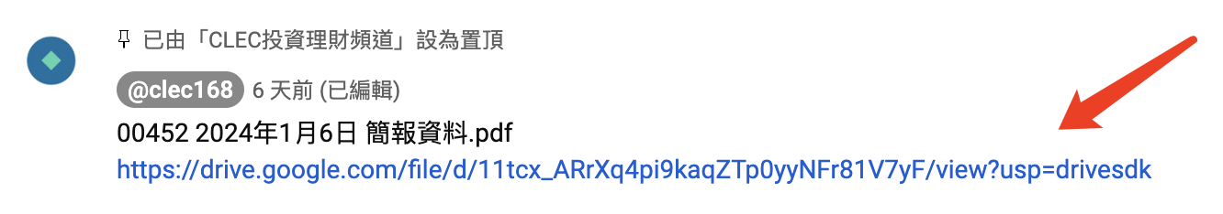
YouTube留言區有我的置頂留言，提供講義下載和相關連結資訊。

Slide 6
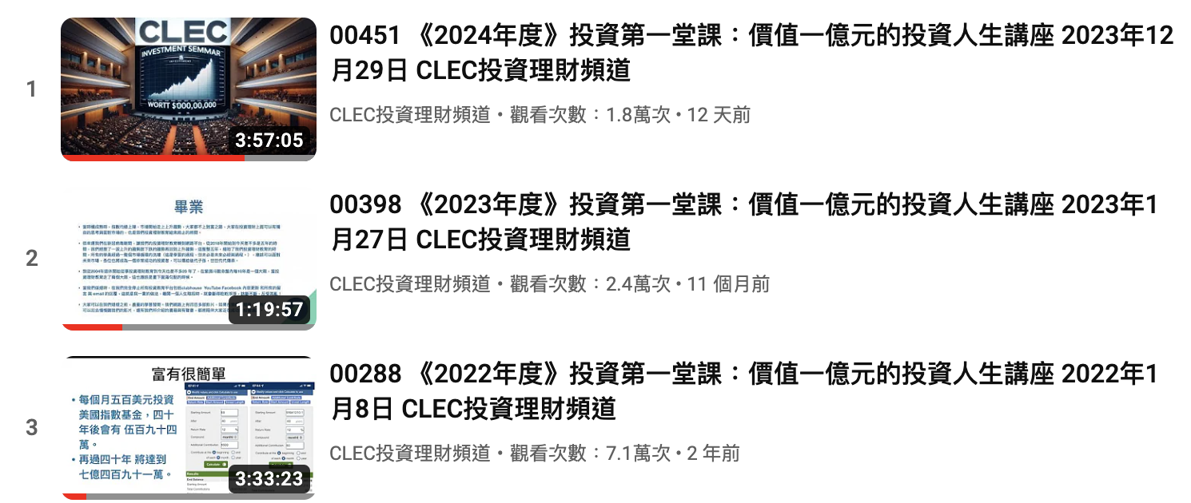
新朋友請先看我們頻道以下影片：

Slide 7
不學習就盲目投資是危險的。
觀看我們的影片並提出具體問題，包含：
影片編號和問題出現的時間點。
看過影片後提問是最有效的學習方法。

Slide 8
CLEC沒有討論群組，我們沒有授權任何人做任何事。
我們無法知道任何群的成員組成與目的，容易遭有心人士混入。

Slide 9
我們推薦的投資主要是納斯達克100指數基金QQQ及各國相應發行的當地ETF。
不要全信理財專員的建議，包括Charles Schwab financial consultant。他們可以協助開戶，但不建議完全採納他們所提的ETF或其他理財產品。
長期來看，納斯達克100指數基金和S&P 500指數基金是表現最佳的投資。除此之外的個股、基金和理財產品，通常不利於投資成功，應予以避免。

Slide 10
我們建議100%投資納斯達克100指數基金。
在美國：建議購買QQQ或資金較少的情況下購買QQQM，現金則可投資Money market SWVXX或短期票券BIL、SGOV。
台灣投資者：推薦富邦NASDAQ 00662，現金則投資中國信託美國政府0至1年期債券ETF基金〈00864B.TW〉。
中國投資者：建議投資513100/513300/160213/159941/161130/159660。
香港投資者：可選擇HKD 3086、USD 9086、ETF 2834（港元）/9834（美元）。
加拿大投資者：建議換成美金直接買QQQ，或加幣投資QQC.TO/ETF (HXQ.TO)。
澳洲投資者：推薦購買NDQ。
英國投資者：建議投資iShares VII Public Limited Company - iShares NASDAQ 100 UCITS ETF (CNDX.L)美金計價；歐洲則推薦EQQQ、CSPX.L。
巴西：近期推出的納斯達克指數基金為NASD11。
日本投資者：可選擇2568/1545/2631。
馬來西亞和新加坡公民：可透過輝立證券poems cash plus交易賬戶購買美國QQQ。
韓國：推薦的QQQ ETF有368590.KS/133690.KS/367380.KS。

Slide 11
從2018年起，我們在YouTube上保留了所有影片，供大家按時間順序學習投資。
影片內容反映了當時市場狀況和正確的投資決策，但隨時間變化，某些策略可能不再適用，這些都是寶貴的學習資源。
觀看者應結合當時市場情況來思考影片內容，並培養自己的思考和判斷能力。
我們早期的投資建議包括某些個股和一般基金，雖然當時是良好的投資選擇，但合適的投資標的也需考量個人的風險承受能力和投資策略。

Slide 12
投資者永遠極度樂觀！
投資者永遠迎向陽光！
市場終將上漲！
投資需要忍耐！
財富值得等待！

Slide 13
訂閱、留言、按👍、轉發分享
Apple Podcast 記得給五顆 ⭐️
訂閱才能收到市場即時訊息

Slide 14
市場
永遠持續上漲
只漲不跌

Slide 15
下星期六(11/09)不上課,。
接下來的星期六（11/16）就是日光節約已經恢覆時間 美國6am上課！台灣還是維持晚上10點。

Slide 16
現在年薪 25萬美金是很難在美國買房子，或由該說非常拮据。
一對夫妻就算是年薪五十萬美金，還是很難購屋。購屋後一不小心一輩子窮。
因為在灣區一般的房子一間三百萬美金（當然也可以買公寓 價錢是一半左右。），首付 $50萬，貸款 $250萬。貸款利率6.5%，每個月貸款還款金額 $15638，一年高達 $187656 ，一年稅後要有 $187656，稅前就需要$31萬年薪才能支付一間購屋貸款。
$50萬年薪，扣除 $31萬購屋，稅前剩19萬，稅後剩11.4萬，一個月$9500美金剛好夠活。根本無法存款投資，能富有嗎？
所以在美國購屋者將可能貧窮一生。

Slide 17
錢是會貶值的借據。因為解款人無限制的持續借款。這借條當然會貶值。
股票才是會增值的資產。
用時間勞力工作收到會貶值的貨幣（垃圾），將會貶值的貨幣（垃圾），換成 資產才是超強金融。
一般人勞力工作者用生命去換取垃圾，還像寶一樣存到銀行。結果一生就換來一堆垃圾。講白一點，勞工只是撿垃圾的。
資本家用垃圾換資產，永遠不賣資產，永遠借垃圾花銷，不用還，就算要還也是借垃圾還。自己資產永遠不賣。

Slide 18
信貸借款、房子借款，車子貸款，這些借款，都和股票漲跌無關，你還房貸，還車貸，都應該用你 穩定現金流去償還，或可以質押借款還也是可以。這都是穩定現金流。（質押要注意安全的質押資產配置。）
因為你個人還有工作，所以，你工作收入應該要能支付生活費與房貸、車貸。
如果你薪資無法支付，最多是可以動用投資資產的2%可以補足不足部分，如果還不足，那就有風險。

Slide 19
已經退休沒有收入者，可以考慮以下方案：
已經退休又有房貸和其他分期付款：
方案一、
如果你已經退休，沒有收入，你的退休金是年開銷的50倍，你可以 一年用2%，那這2%的年開銷 除了生活費之外，也要去還這貸款和分期付款。
也就是你的年開銷金額要能包括這些還款。
例如你原本預計 一個月 花十萬，房貸四萬，車貸 兩萬，那你自己一個月花四萬，這樣一個月需要十萬。你的退休開銷一年要一百二十萬，五十倍的年開銷，那你的退休投資產就是需要6000萬才夠，自己一個月只能花費四萬。

Slide 20
方案二、 就是將房貸車貸都還清。
之後6000萬還掉房貸車貸的900萬，剩 5100萬，再將5100萬用 80% 4080 投資00662 20% 1020萬投資00864B 。每年再平衡。
每年可以用 5100萬的 2% ，也就是一年可以花銷 102萬。一個月可以花八萬五千。
如果900萬欠款 貸款15年還完，利息3%，一個月要還6萬。
你如果沒有去將房貸車貸還掉，6000萬 用2% ，一年可以有 120萬可以花銷，一個月 有十萬可以花銷，但是還要繳房貸車貸6萬，一個月變成只有四萬可以花銷。
還掉房貸車貸900萬的可以有八萬五千花銷。沒有還掉房貸車貸的一個月只能四萬花銷。這為什麼我們建議退休的房貸車貸都要去還掉。

Slide 21
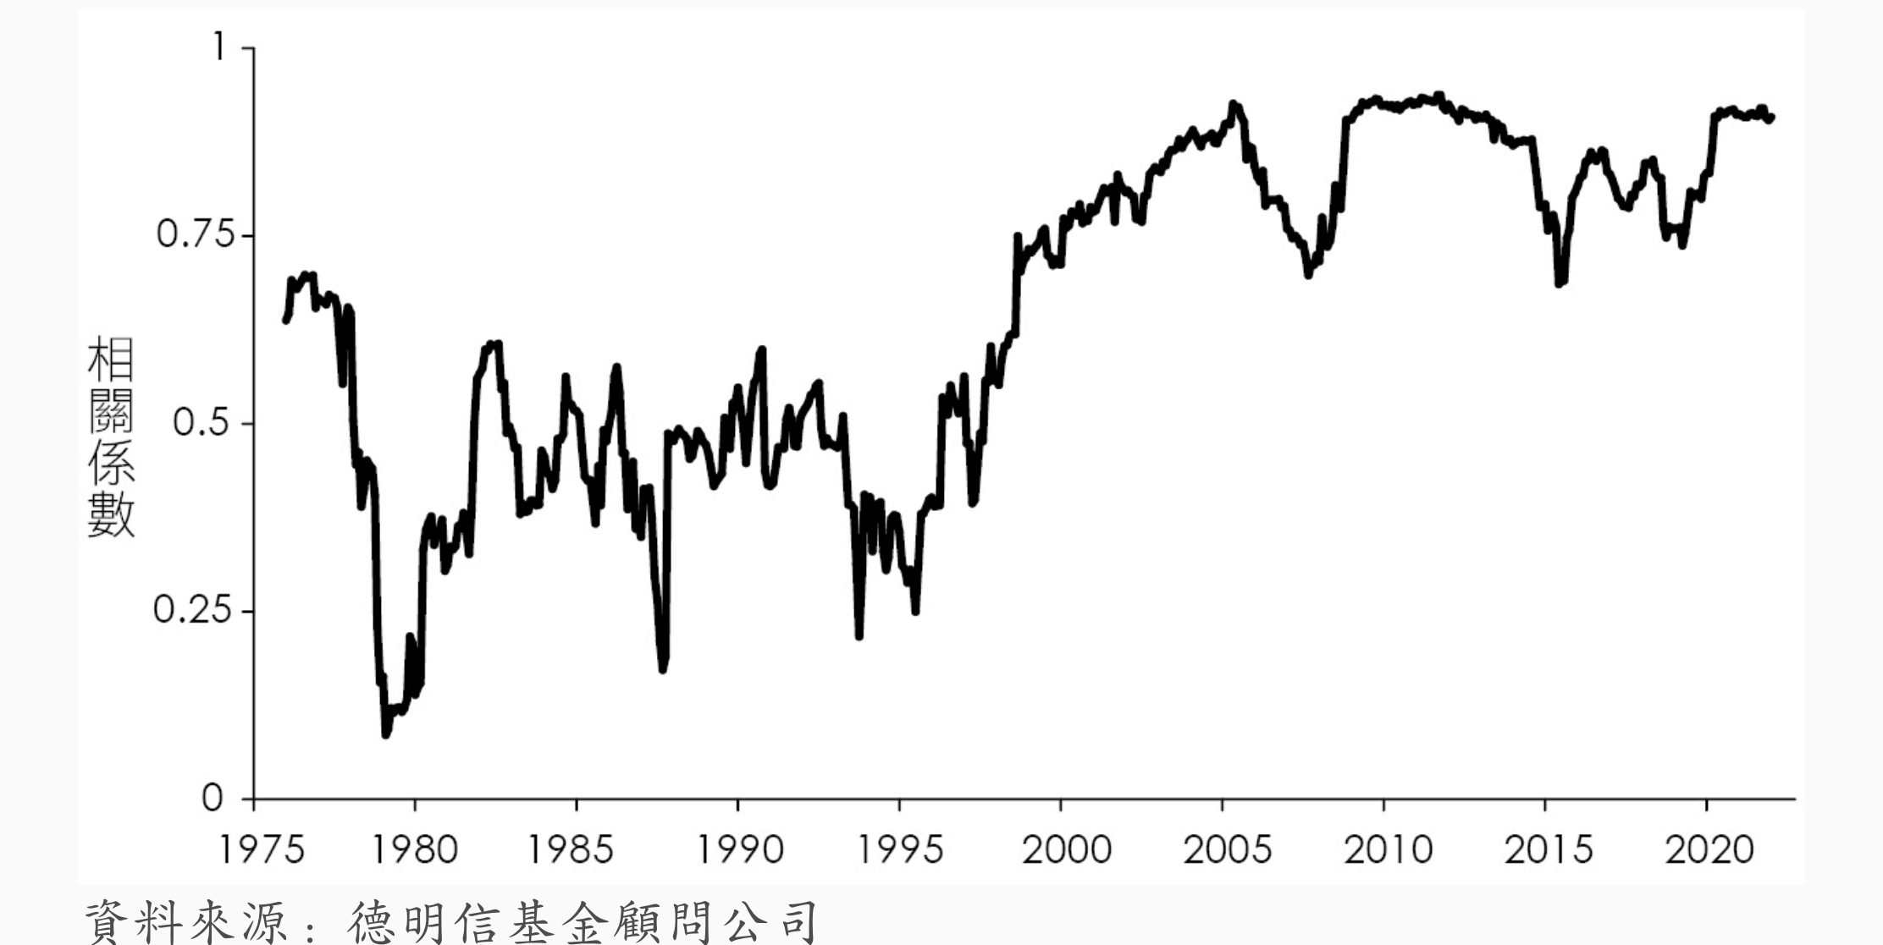
很多美國投資人也把投資國際股票當作一種分散投資的方法。
但對於投資國際股票的投資人來說，以下訊息更令人寒心。即使是在研究期間的初期階段，美國與國際股票之間的相關性都一律為正數，而且過去幾十年，這兩者的相關性已上升到接近1.0，換言之，國際股票似乎無法再提供任何分散投資風險的價值（圖4.6）。
圖4.6 史坦普500指數與國際股票（明晟歐洲、澳洲暨遠東指數〔MSCI-EAFE〕）的三年滾動相關性

Slide 22
投資資產 4500萬台幣。無需從資產取錢，我的建議如下幾個方案：
在我們討論投資資產配置時首先想到風險和風險承受度。雖你無須從資產取錢，但資產配置有可能下跌 70%，而你如果有質押，會有很大壓力，如果沒質押，那市場無論如何下跌，都與你無關，這要謹記在心。
資產配置一、不質押，用 80% 3600萬投資00662，20% 900萬投資00864B。每年再平衡。
資產配置二、因為你有老公做靠山，萬一有緊急資金需求有老公協助，你也可以考慮 100% 投資00662，無需留緊急備用金。
我認為你不需要用槓桿基金的資產配置，太複雜，因為你不需要從投資資產取錢，也不會質押借款，所以，就用簡單的資產配置就好。

Slide 23
問題2. 是否應該以80%投入QQQ，20%保留為現金儲備的方式來安排資產？
James 回覆：歐洲可以有兩倍槓桿基金，你們應該是 60% EQQQ 20%兩倍槓桿基金，20% 貨幣市場基金。這樣beta 1.0比較有效率 。 80% EQQQ 20% 現金 ，beta 0.8，比較沒效率，績效低。
* 歐洲兩倍槓桿 QQQ 我查到代號 (代號不同交易所 .PA 法國 ；MI 義大利米蘭 ；.F 法蘭克福交易所；DE 應該是 德國吧 ！）LQQ.PA ； LQQ.MI ；L817.F ；L817.DE

Slide 24
歐洲 可以投資 以下 Money market
LVNAV 歐元計價
Euro Liquidity Fund
https://www.morganstanley.com/im/en-ie/intermediary-investor/funds-and-performance/morgan-stanley-liquidity-funds/euro-liquidity-fund.html
LVNAV 英鎊計價
Sterling Liquidity Fund
https://www.morganstanley.com/im/en-gb/intermediary-investor/funds-and-performance/morgan-stanley-liquidity-funds/sterling-liquidity-fund.html
LVNAV 美元計價
US Dollar Liquidity Fund
https://www.morganstanley.com/im/en-ie/intermediary-investor/funds-and-performance/morgan-stanley-liquidity-funds/us-dollar-liquidity-fund.html

Slide 25
現金就是本金不可以虧損才可以當作現金。
SPHD 從 2022年四月 的49.61 跌倒 2023 年10月最低37.91 跌掉 23.5%
SPHD 從 20222020年二月的 43.42 跌到 2020年三月的3-25.38 41.5%
如果當你要緊急資本的時候，而且你如果有股票質押所有的股股票都跌這麼多，你拿什麼去生活跟支持你的股票質押資產。
所以永遠記得現金就是要放在貨幣市場基金或短期票卷 T-Bill 短於一年的國債。
在一般應稅帳戶，因為我們不會常常需要這個資金，只是緊急備用金，所以可以放在BOXX 這樣BOXX 不會發股息，所以就不用繳稅，未來如果需要賣出只是資本利得稅，資本利得稅比收入稅更省，當然你的收入不多邊際稅率在15%以內，當然可以買其他貨幣市場基金和短期票卷 T-Bill 短於一年的國債。
其他貨幣市場基金 包括 SWVXX 和短期票卷 T-Bill 短於一年的國債如 BIL ; SGOV ；BOXX;00864B
退休帳戶因為沒有稅務問題，所以以上的 BIL ; SWVXX ; SGOV ; BOXX標的都可以投資。

Slide 26
我覺得大家在車站一直問人家，都不上車，我真的想一腳把他們踢進車廂，恨不得我有大力士的力量把全部在月台上的人全部趕進車廂。
車子都一直在開動你一直在月台，等待有什麼用。

Slide 27
【誰需要聰明再平衡；如何做聰明再平衡？】
聰明再平衡有槓桿基金的投資者才需要。
那些人可以投資槓桿基金：
ㄧ、還沒退休有收入無需從投資資產用錢。
二、有質押借款，可以從質押帳戶借錢的人。
已經退休或沒有收入，需要從投資資產取錢的人不可以投資槓桿基金。
如果你適合以上人群，持有槓桿基金，做聰明再平衡，如下文章說明：
【聰明再平衡法：】 .docx
https://docs.google.com/file/d/1T882J-WuW-p5EzUgZN_IET_8aNtOsgwS/edit?usp=docslist_api&filetype=msword

Slide 28
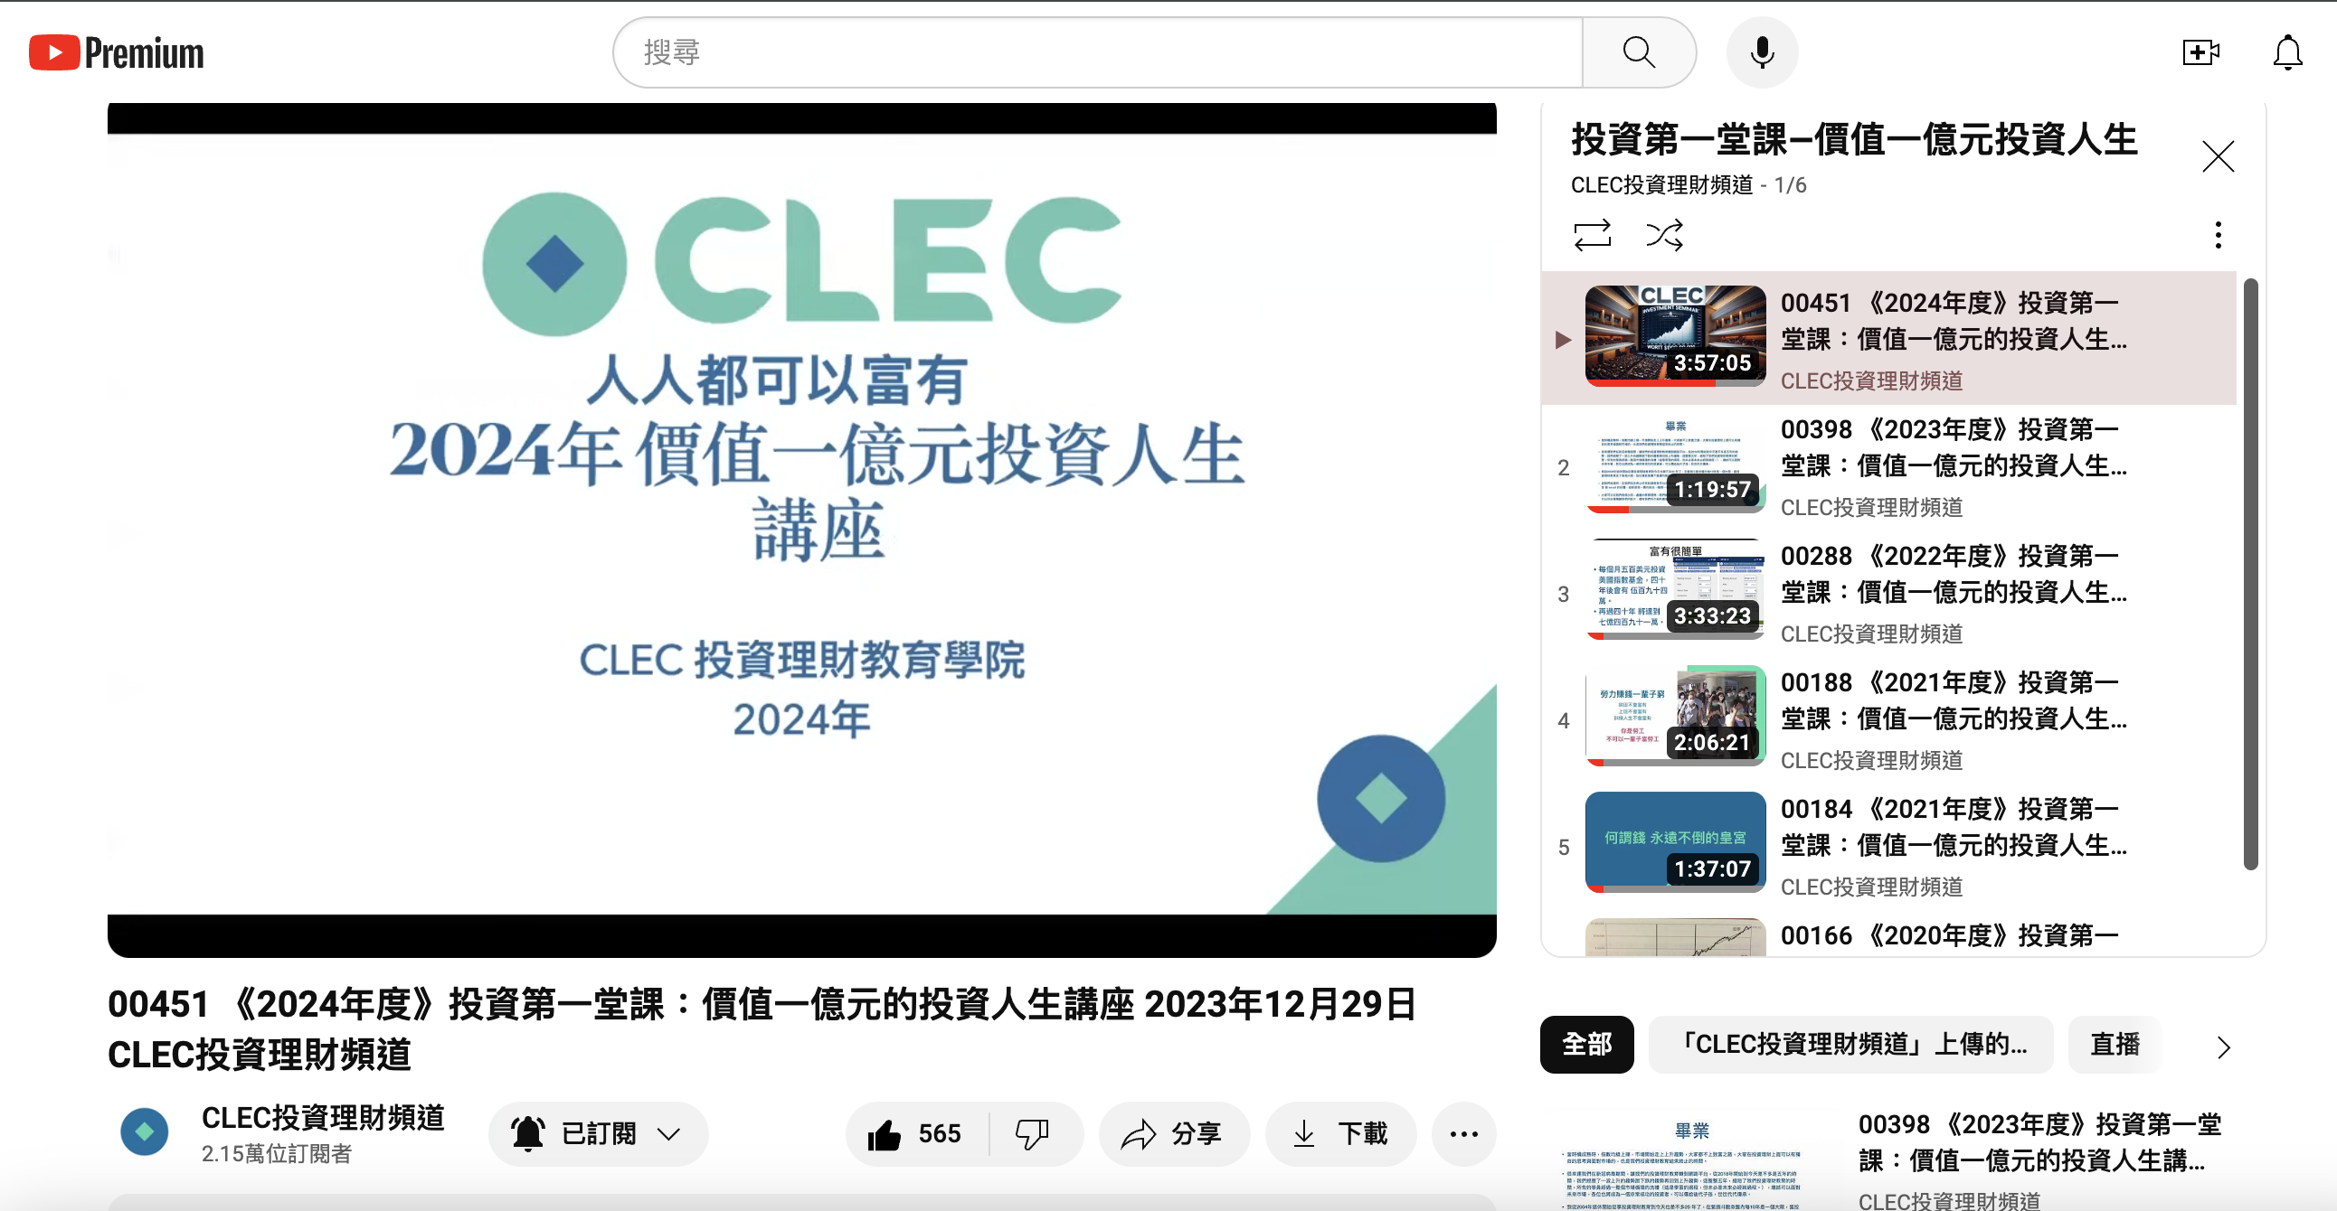
CLEC 投資理財教育學院
00451 《2024年度》投資第一堂課：價值一億元的投資人生講座 2023年12月29日 CLEC投資理財頻道
https://youtu.be/4FMjmyBpTzw

Slide 29
市場天天都上漲
很美好、很快樂
🍂🌷🌹🌸🌼🌺🌻
🌞💫✨🌟🌈🌈❤️

Slide 30
我們在 YouTube 留言區有置頂留言，可以下載講義，和其他相關連接資訊。
或寫email 給我
chenismoney@gmail.com
clec.hq.director@gmail.com

